Slide 1
СУРГУУЛИЙН ӨМНӨХ БОЛОН ЕРӨНХИЙ БОЛОВСРОЛЫН САЛБАРЫН БОДЛОГО, ЗОХИЦУУЛАЛТ, ХЭРЭГЖҮҮЛЭХ АРГА ХЭМЖЭЭ
ᠪᠣᠯᠣᠪᠰᠣᠷᠠᠯ ᠤᠨ ᠶᠠᠮᠤᠨ
ЕРӨНХИЙ БОЛОВСРОЛЫН БОДЛОГО, ЗОХИЦУУЛАЛТЫН ГАЗРЫН ДАРГА М.ЦОГЗОЛМАА
СУРГУУЛИЙН ӨМНӨХ БОЛОВСРОЛЫН ХЭЛТСИЙН ДАРГА Ж.МЯГМАР
2026.03.13

Slide 2
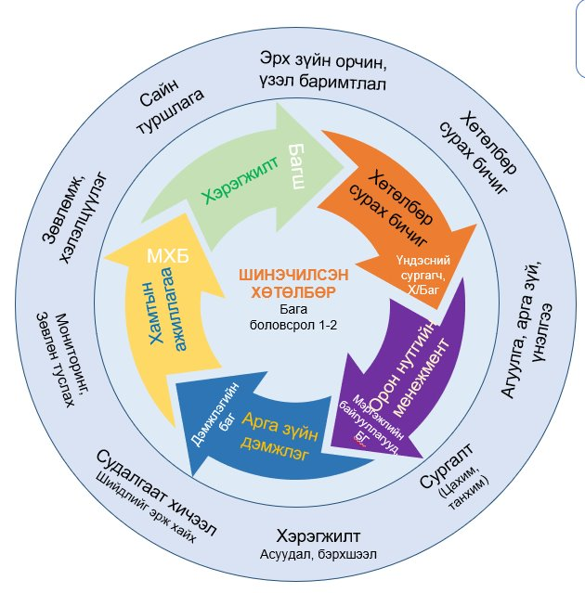
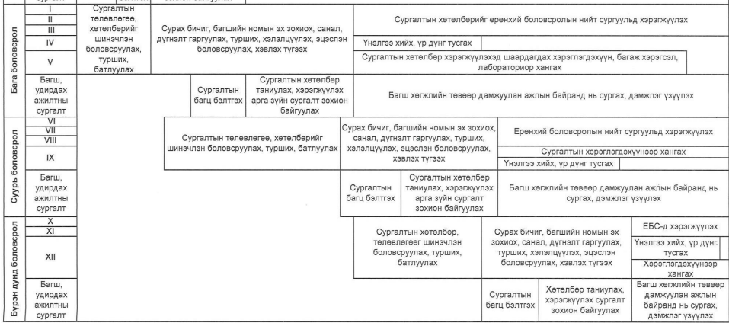
СУРГАЛТЫН ХӨТӨЛБӨРИЙН ШИНЭЧЛЭЛИЙГ ХЭРЭГЖҮҮЛЭХ БЭЛТГЭЛ, ЗОХИОН БАЙГУУЛАЛТ
Сургалтын хөтөлбөр шинэчлэх, хэрэгжүүлэх үе шат
Боловсролын түвшин | Шатлал | 2026-2027 | 2027-2028 | 2028-2029 | 2029-2030
Бага боловсрол | Эхлэл шат (I-II анги) | +
 | Төгсгөл шат |  | +
Суурь боловсрол |  |  |  | +
Бүрэн дунд боловсол |  |  |  |  | +
Сургуулийн түвшинд
Орон нутгийн түвшинд
Үндэсний түвшинд
Багшийн хөгжил
Сургуулийн менежмент
Сурах бичиг, сургалтын орчин
БЯ: бодлого, санхүүжилт Хөрөнгө оруулалт
БЕГ: үндсэн сургалт, сурах бичиг зохиох, хэвлэх түгээх
БХДҮТ: төрөлжсөн сургалт
БСҮХ: Үндэсний сургагч багш бэлтгэх, сурах бичиг турших, дүгнэлт, зөвлөмж өгөх
БҮТ-даалгаврын сан, үнэлгээ
Мэргэжлийн хөгжлийн үйл ажиллагаа
Ажлын байран дахь сургалт
Анги, бүлгийн зохион байгуулалт, багшлах хүний нөөц
Сургуулийн нөөц хэрэглэгдэхүүн, орчин
Мэргэжлийн хөгжлийн үйл ажиллагаа
Мэргэжил дээшлүүлэх сургалт /төрөлжсөн/
Зөвлөн туслах

Slide 3
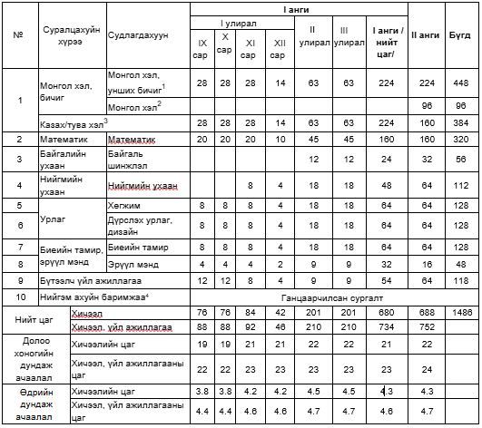
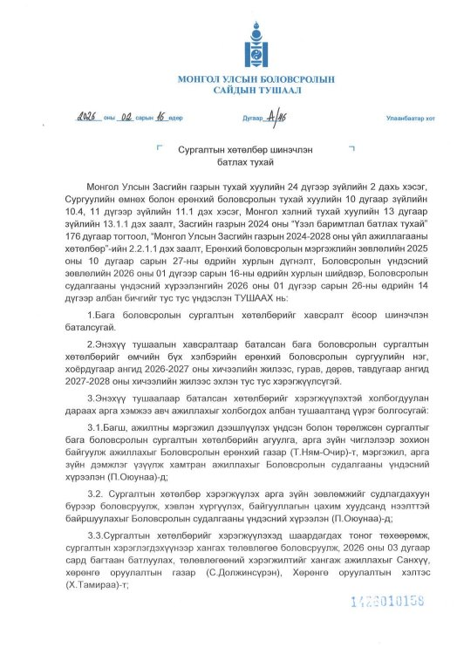
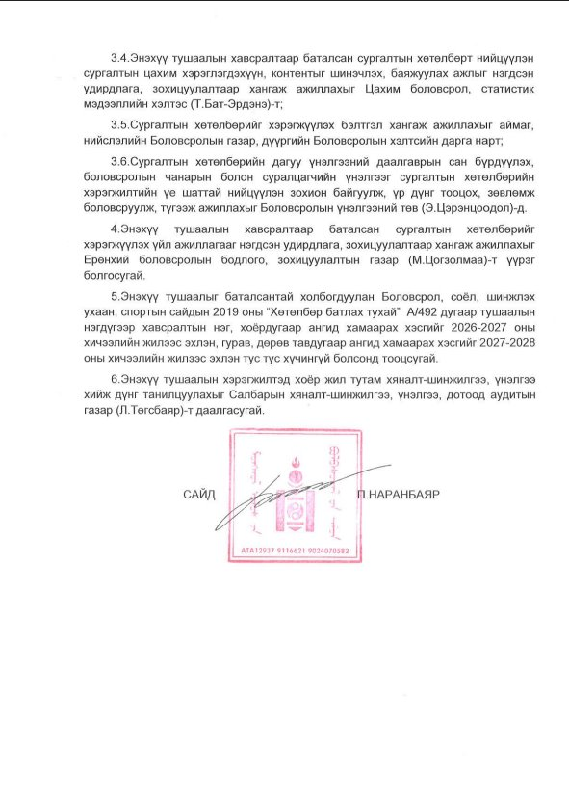
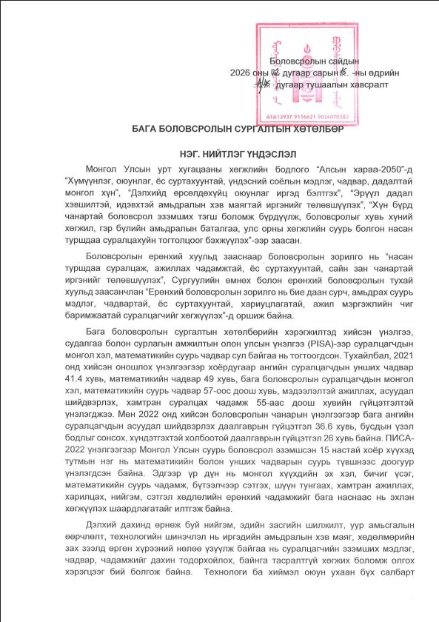
СУРГАЛТЫН ХӨТӨЛБӨРИЙН ШИНЭЧЛЭЛ
Бага боловсролын сургалтын хөтөлбөрийг
Боловсролын сайдын 2026 оны А/46 дугаар тушаалаар шинэчлэн баталлаа.
ЕРӨНХИЙ БОЛОВСРОЛЫН СУРГУУЛИЙН
I, II АНГИЙН СУРГАЛТЫН ТӨЛӨВЛӨГӨӨ -төсөл
3 дугаар ангиас эхлэн компьютерийн ухаан, англи хэлийг судална.
Үндэстний цөөнхийн суралцагчид зориулсан эх хэл /казах, тува/ хэлний хөтөлбөрийг баталсан.
"Унших бичиг" -ийг 2 дугаар ангиас ашиглана.
СӨЕБТХ-ийн 7.2-т заасан казах хэл дээр бага ангийн сургалт үйл ажиллагааг зохион байгуулдаг ЕБС-д судлах Монгол хэл*-ний цагийг тодорхой болгож, сургалтын төлөвлөгөөнд тусгасан.
Ялгаатай хэрэгцээтэй хүүхдэд дэмжлэг үзүүлэх "Нийгэм ахуйн баримжаа" хөтөлбөрийг ганцаарчилсан сургалтын төлөвлөгөөгөөр хэрэгжүүлнэ.
Ерөнхий боловсролын сургуульд суралцаж байгаа сонсголын бэрхшээлтэй суралцагчид дохионы болон бичгийн хэлээр суралцахад дэмжлэг үзүүлнэ.
Бүтээлч үйл ажиллагаа нь I-II ангид судлагдахууны суралцахуйн үр дүнг дэмжих, тоглоомд суурилсан танхимын бус сургалт, үйл ажиллагаа байна.
Бүтээлч үйл ажиллагааны цагийг хичээлийн цагт тооцно.
Эрүүл мэнд сургалтын хөтөлбөрийн зарим агуулгыг үдийн хоолны цагаар, сургалтад хамрагдсан бага ангийн багш, сургуулийн хоол зүйч, эмч хамтран хэрэгжүүлнэ.

Slide 4





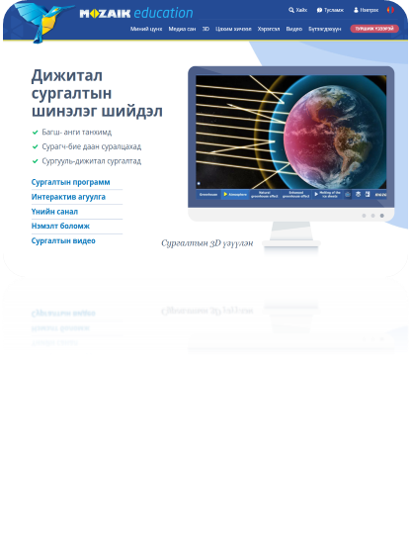


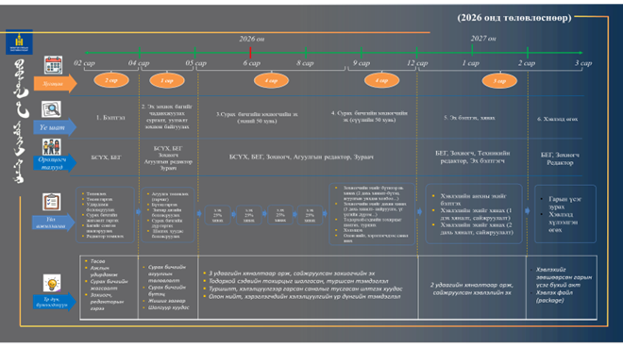
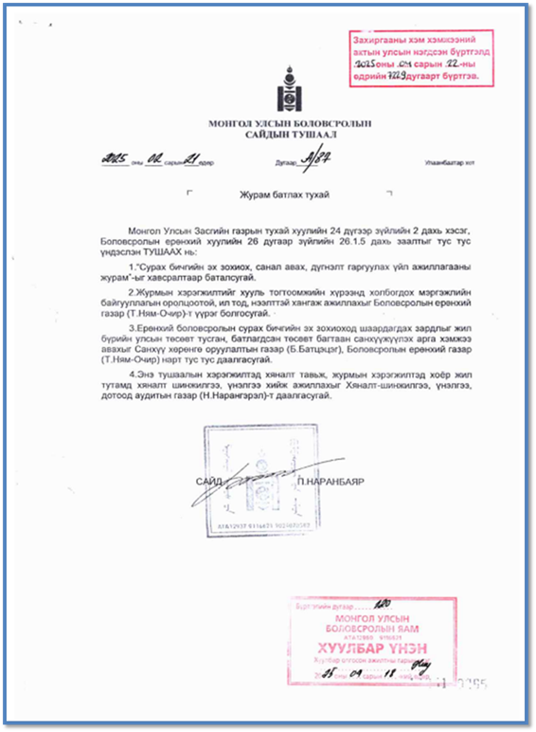
ЕРӨНХИЙ БОЛОВСРОЛЫН СУРГУУЛИЙН СУРАЛЦАГЧИЙН
СУРАХ БИЧИГ
дунд, ахлах ангийн сурах бичгийн хангалт -94.0 хувь
Бага ангийн сурах бичгийг интерактив хэлбэрт шилжүүлж 1-5 дугаар ангийн 33 төрлийн сурах бичиг https://e-sur.edu.mn/ цахим хуудсанд байршсан.
Дунд, ахлах ангийн 104 нэрийн 54400 багц, 818800 ширхэг сурах бичиг хэвлэсэн.
42 нэрийн 1705.4 мянган ширхэг сурах бичиг
Mozaik education(https://www.mozaweb.mn/) платформыг 6-12 ангийн төрийн өмчийн сургуулийн бүх багш, сурагчид хэрэглэх боломжтой болсон.
Сурах бичгийг зохиох, санал авах, дүгнэлт гаргуулах үйл ажиллагааны журам
БАГА БОЛОВСРОЛЫН 1-5 ДУГААР АНГИЙН СУРАХ БИЧИГ ЗОХИОХ АЖЛЫН ЗАМЫН ЗУРАГЛАЛ БЕГ
Бага боловсролын сургалтын хөтөлбөр шинэчлэн батлагдсантай холбогдуулан "Сурах бичгийг зохиох, санал авах, дүгнэлт гаргуулах үйл ажиллагааны журам" шинэчлэн боловсруулж байна.
2026-2027 оны хичээлийн жилд сурах бичгийн жагсаалт 1, 2 дугаар анги шинээр гарна. 3, 4, 5 анги хуучин сурах бичгээр хичээллэнэ.
Цаашид анхаарах асуудал:
Хэвлэгдсэн сурах бичгийн түгээлтийг орон нутгийн хэмжээнд богино хугацаанд, чанартай зохион байгуулах
Дунд, ахлах ангийн сурах бичгийг нийт суралцагчдын 20.0 орчим хувиар тооцон нөхөн хангалтаар хэвлэдэг. Сурах бичгийг суралцагчдад ашиглуулсан түрээсийн орлогыг төвлөрүүлэхэд анхаарах

Slide 5

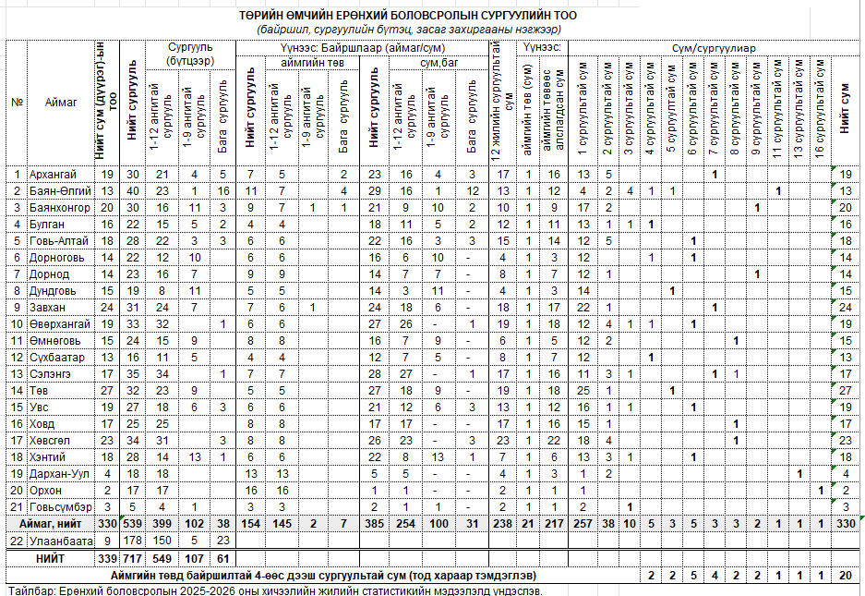
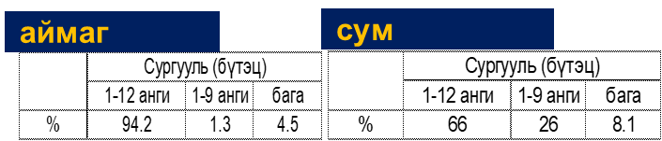
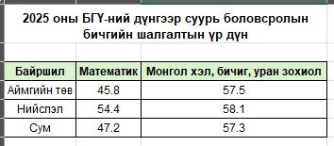
СУРГУУЛИЙН БҮТЦИЙН ӨНӨӨГИЙН БАЙДАЛ
Төрийн өмчийн сургууль: 717
Байршил: 75.2 хувь нь орон нутагт
24.8 хувь нь нийслэлд
Бүрэн дунд боловсролын сургууль: 76.6 хувь
Дунд сургууль: 14.9 хувь
Бага сургууль: 8.5 хувь
нийт 330 сумын 72.1 хувь (238) нь 1-12 дугаар ангитай бүрэн дунд сургуультай, эдгээрийн 217 нь суманд ...
Сургуулийн бүтэц ба сурлагын амжилтын хамаарал
Эх сурвалж: Багш ажлын гүйцэтгэлийн үнэлгээний үр дүн, БҮТ, 2025 он
Сурлагын амжилт бүх байршилд доогуур үзүүлэлттэй ... багшийн чанар тааруу, санхүүгийн үр ашиггүй байдал...

Slide 6
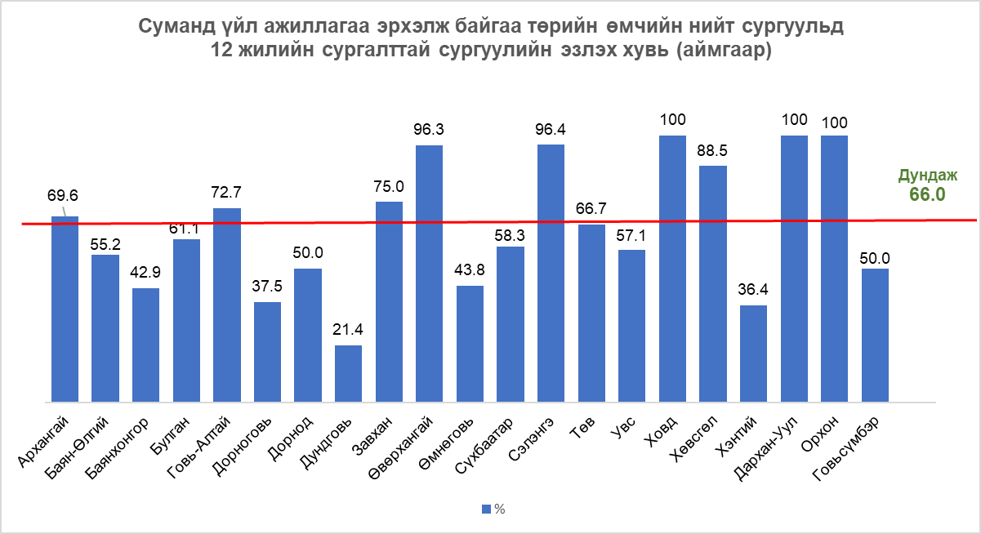
үргэлжлэл
Анхаарах асуудал
Бүсчилсэн хөгжлийн үзэл баримтлал, хүн ам зүй, нийгэм-эдийн засаг, байгаль цаг уур, экологи, дэд бүтэц, уламжлал, шинэчлэл зэрэг олон хүчин зүйлийн нөлөөллийг зөв тооцсон “СУРГУУЛИЙН ЗУРАГЛАЛ” хийж, сургуулийн бүтцийг зоновчтой тогтоох
Сургуулийн бүтцийг (i) хүн амын тооны өсөлт, (ii) ээлжийн коэффицент, (iii) бүлэг дүүргэлт, хүүхдийн тоо (iv) сургалтын болон багшийн чанар, (v) сургалтын орчин, нөөцийн хүртээмж зэрэг хувьсагчаар тооцож шинжилгээ хийх
Бүсчилсэн хөгжлийн үзэл баримтлалд заасан орон нутгийн хөгжлийн 88 төвд сум дундын ахлах сургууль байгуулах бодлого баримтлах
БХ, ДГ, ДД, ДУ, ӨМ, СБ, ХЭ аймгийн хувьд суманд байршилтай 12 жилийн сургуулийн тоо 3-9 (боломжийн)
АР, ГА, ЗА, ӨВ, СЭ, ТӨ, ХО, ХӨ аймгийн хувьд сургуулийн бүтцийг дахин хянах шаардлагатай (16-27 сургууль)
Сургуулийн бүтцийн дахин төлөвлөлт хийх зөвлөмж боловсруулж хүргүүлэх ...
Үндэсний Статистикийн Хорооноос зарласан 2024 оны суурин хүн амын тооцооллоор 6-14 насны буюу бага, суурь боловсрол эзэмших насны хүн ам 2025-2028 онд харьцангуй тогтонги, 2029 оноос буурах хандлагатай байгаа бол 15-17 насны буюу бүрэн дунд боловсрол эзэмших насны хүн ам 2031 он хүртэл тасралтгүй өсөхөөр байна

Slide 7


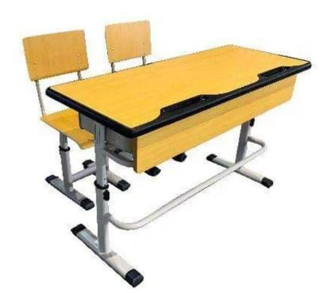
2026 ОНД ШИНЭЧЛЭН БОЛОВСРУУЛАХ,
ӨӨРЧЛӨЛТ ОРУУЛАХ СТАНДАРТ
Стандарт батлагдсанаар стандартын шаардлага хангасан поло загварын цамц буюу захтай футболк дүрэмт хувцасны сонголтод нэмэгдэнэ.
MNS 6814:2019 СУРАГЧИЙН ДҮРЭМТ ХУВЦАС, ТЕХНИКИЙН ШААРДЛАГА СТАНДАРТ
MNS 5418:2008 БАГА, ДУНД БОЛОВСРОЛЫН ХЭВЛЭМЭЛ СУРАХ БИЧИГТ ТАВИХ ШААРДЛАГА СТАНДАРТ
Шинээр сурах бичиг зохиоход тус стандартыг баримтална.
Монгол хүүхдийн өсөлт хөгжлийн судалгаанд тулгуурлан орчин үеийн шийдэл бүхий стандартын шаардлага хангасан ширээ сандал хэрэглэх боломж бүрдэнэ.
MNS 6582:2016 СУРАГЧИЙН ШИРЭЭ БА САНДАЛ. ТЕХНИКИЙН ШААРДЛАГА СТАНДАРТ

Slide 8
ТУСГАЙ ЗӨВШӨӨРӨЛ
Аймаг, нийслэлийн Засаг даргаас олгосон зөвшөөрөлтэй ерөнхий боловсролын сургуулийн тоо /Зөвшөөрлийн тухай хуулийн 8.1 дүгээр зүйлийн 7.7/
д/д | Аймаг, нийслэл | Зөвшөөрөлтэй ЕБС-ийн тоо (license.mn-д бүртгэгдсэн) | ЕБС-ийн тоо (2025-2026 оны статистик мэдээллээр) | Үүнээс: |  | license.mn-д бүртгэгдсэн сургуулийн хувь | Илүү, дутуу бүртгэгдсэн сургуулийн тоо
 |  |  |  | Аймаг, нийслэлийн Засаг даргын зөвшөөрөлтэй ЕБС-ийн тоо | Боловсролын яамны зөвшөөрөлтэй ЕБС-ийн тоо (2025-2026 оны статистик мэдээллээр)
1 | Баян-Өлгий | 40 | 43 | 41 | 2 | 97.6 | -1
2 | Говь-Алтай | 29 | 28 | 27 | 1 | 107 | 2
3 | Завхан | 28 | 31 | 29 |  | 96.6 | -1
4 | Увс | 30 | 30 | 30 |  | 100.0
5 | Ховд | 25 | 25 | 24 | 1 | 104 | 1
6 | Архангай | 0 | 30 | 30 |  | 0.0 | -30
7 | Баянхонгор | 29 | 32 | 32 |  | 90.6 | -3
8 | Булган | 10 | 22 | 22 |  | 45.5 | -12
9 | Орхон | 23 | 23 | 21 | 2 | 110 | 2
10 | Өвөрхангай | 33 | 33 | 33 |  | 100
11 | Хөвсгөл | 34 | 34 | 34 |  | 100
12 | Говьсүмбэр | 0 | 5 | 5 |  | 0.0 | -5
13 | Дархан-Уул | 26 | 26 | 24 | 2 | 108.3 | 2
14 | Дорноговь | 22 | 22 | 22 |  | 100
15 | Дундговь | 19 | 19 | 19 |  | 100
16 | Өмнөговь | 23 | 25 | 25 |  | 92.0 | -2
17 | Сэлэнгэ | 33 | 35 | 35 |  | 94.3 | -2
18 | Төв | 32 | 33 | 33 |  | 97.0 | -1
19 | Дорнод | 27 | 27 | 26 | 1 | 104 | 1
20 | Сүхбаатар | 16 | 16 | 16 |  | 100.0
21 | Хэнтий | 22 | 28 | 27 | 1 | 81.5 | -5
22 | Улаанбаатар | 297 | 333 | 279 | 54 | 106 | 18
НИЙТ |  | 798 | 900 | 834 | 64 | 95.7 | 66
Зөвшөөрлийн тухай хуулийн хэрэгжилтийг хангах хүрээнд:
2025 онд аймаг, нийслэлийн БГ, ЗДТГ-ын НБХ-ийн холбогдох албан тушаалтнуудад 3 удаа систем ашиглах онлайн сургалт зохион байгуулсан.
Зөвшөөрлийн цахим системд хэрэглэгчийн эрх үүсгэж зөвшөөрөл шинээр олгох, сунгах үйл ажиллагааг цахимжуулсан.
Зөвшөөрлийн цахим систем ашиглах талаар БГ-ын холбогдох мэргэжилтнүүдэд зөвлөгөө, мэдээлэл байнга өгч ажиллаж байна.
Цаашид:
Зөвшөөрөлтэй ЕБС, цэцэрлэгийг яаралтай бүртгэж дуусгах /Архангай, Говьсүмбэр/
Боловсролын яамны зөвшөөрөлтэй сургуулийг бүртгэхгүй гэдгийг анхаарах
Сургуулийн нэрийг улсын бүртгэлийн гэрчилгээн дээрх нэртэй тулгаж залруулах
Зөвшөөрөл сунгах, шинээр авах үйл ажиллагааг цахим системээр хуулийн хугацаанд шийдвэрлэх

Slide 9
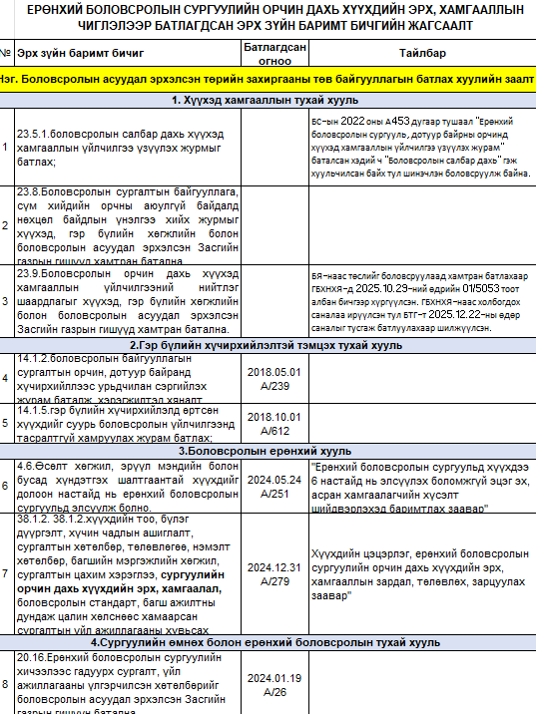
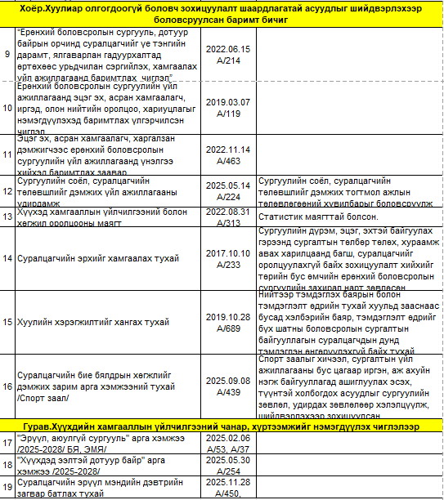
СУРАЛЦАГЧИЙН ХӨГЖИЛ, ХАМГААЛАЛ
ерөнхий боловсролын сургуулИЙН ОРЧИН ДАХЬ ХҮҮХДИЙН ЭРХ, ХАМГААЛЛЫН ЗАРДАЛТАЙ БОЛСОН.
Тухайн жилийн хүүхэд хамгааллын зардалд батлагдсан төсвийн:
50-аас доошгүй хувийг урьдчилан сэргийлэх үйл ажиллагаанд,
30 хүртэлх хувийг хамгаалах, нөхөн сэргээх үйл ажиллагаанд,
20 хүртэлх хувийг шуурхай тусламжийн үйл ажиллагаанд зарцуулахаар төлөвлөнө.

Slide 10

СУРАЛЦАГЧИЙН ХӨГЖИЛ, ХАМГААЛАЛ
Суралцагчийн санал, хүсэлтийг анхаарч, тэднийг шийдвэр гаргах үйл явцад идэвхтэй оролцуулж, хүүхэд бүрийн онцлог хэрэгцээнд тохирсон дэмжлэг үзүүлэх замаар суралцагчиийн бие даах чадвар, өөртөө итгэх итгэлийг бэхжүүлнэ.
ЦААШИД ​ХЭРЭГЖҮҮЛЭХ АРГА ХЭМЖЭЭ
"ЕРӨНХИЙ БОЛОВСРОЛЫН СУРГУУЛИЙН ХҮҮХЭД ХАМГААЛЛЫН БОДЛОГО" боловсруулж батлахад арга зүйн дэмжлэг үзүүлэх /Боловсролын сайдын 2025 оны А/567 дугаар тушаал/
“ЭРҮҮЛ - АЮУЛГҮЙ СУРГУУЛЬ” АРГА ХЭМЖЭЭ, ХЭРЭГЖҮҮЛЭХ ТӨЛӨВЛӨГӨӨ /2025-2028/
/Боловсролын сайд, эрүүл мэндийн сайдын 2025 оны А/53, А/37 дугаар хамтарсан тушаал/
"ХҮҮХДЭД ЭЭЛТЭЙ ДОТУУР БАЙР" АРГА ХЭМЖЭЭНИЙ ТӨЛӨВЛӨГӨӨ /2025-2028/
/Боловсролын сайдын 2025 оны А/254 дүгээр тушаал/
”СУРГУУЛИЙН СОЁЛ-СУРАЛЦАГЧИЙН ТӨЛӨВШЛИЙГ ДЭМЖИХ ҮЙЛ АЖИЛЛАГААНЫ УДИРДАМЖ”
/Боловсролын сайдын 2025 оны А/224 дүгээр тушаал/
“ЭРҮҮЛ ШҮД” АРГА ХЭМЖЭЭНИЙ ТӨЛӨВЛӨГӨӨ /2024-2027/
/Эрүүл мэндийн сайд, Боловсрол, шинжлэх ухааны сайдын 2024 оны А/27, А/25 дугаар хамтарсан тушаал/
СУРГУУЛЬ, ДОТУУР БАЙРНЫ ОРЧИНД ҮЕ ТЭНГИЙН ДЭЭРЭЛХЭЛТ, ГЭМТ ХЭРЭГ, ЗӨРЧИЛ, ХОРТ ЗУРШЛААС УРЬДЧИЛАН СЭРГИЙЛЭХЭД ЧИГЛЭСЭН ЦОГЦ АРГА ХЭМЖЭЭ

Slide 11
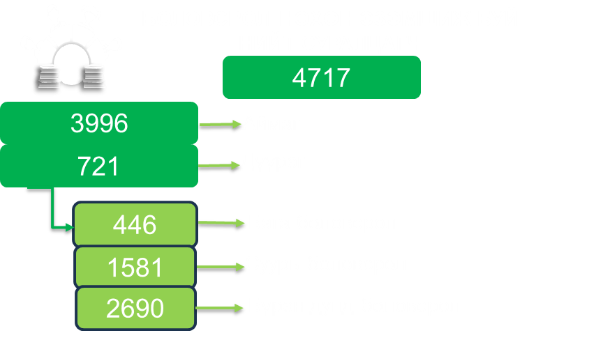
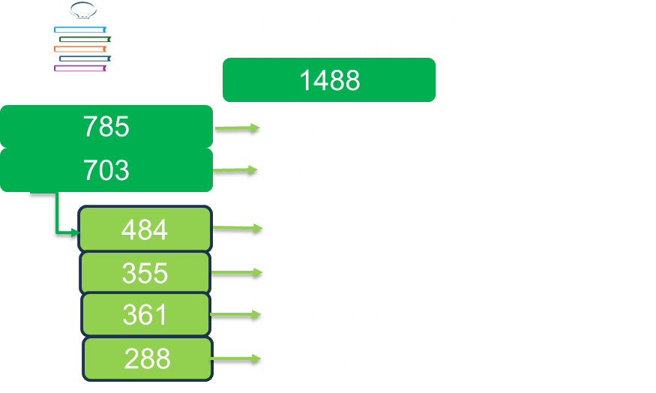
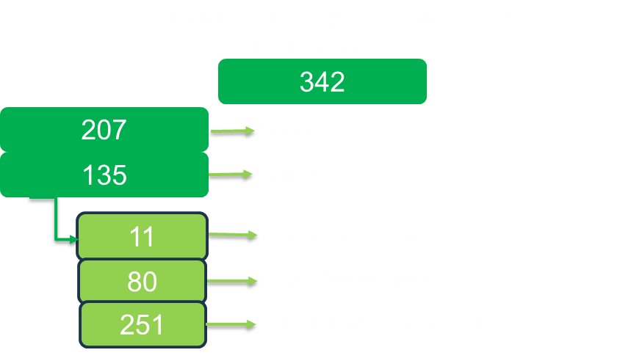
НАСАН ТУРШИЙН СУРАЛЦАХУЙН БОДЛОГО, ЭРХ ЗҮЙН ОРЧИН, ХЭРЭГЖИЛТЭД АНХААРАХ ЗҮЙЛ
Салбарын чиг үүрэг, бүтцийн шинэчлэл хийгдэж, орон тооны асуудлыг тодорхой болгож өгсөн.
Багш, удирдах ажилтнуудын мэргэжлийн зэрэг, урамшууллын тогтолцоо бусад салбартай ижил түвшинд очсон.
Албан бус сургалтаар эзэмшсэн мэдлэг, чадвараа баталгаажуулах боломж нээгдсэн.
Гадаад дахь монгол иргэд болон бүх насны суралцагчдад зориулсан боловсролын үйлчилгээний хүртээмж нэмэгдсэн.
Боловсролын багц хууль шинэчлэн батлагдсантай холбогдуулан насан туршийн суралцахуйг дэмжих чиглэлээр 8 ЭРХ ЗҮЙН БАРИМТ БИЧГИЙГ шинээр батлан хэрэгжүүлж байна.
2025-2026 оны статистик мэдээ
/Боловсролын сайд, Гэр бүл, хөдөлмөр, нийгмийн хамгааллын сайдын хамтарсан тушаал/
“Иргэний албан бус болон амьдралын орчинд суралцаж эзэмшсэн мэдлэг, чадварыг албан боловсролын тогтолцоон хүлээн звшөөрөх, баталгаажуулах журам”-ыг хэрэгжүүлэхэд анхаарах
ХЭРЭГЖИЛТЭД АНХААРАХ ЗҮЙЛ:
✔ Боловсролын ерөнхий газар хэрэгжилтийг нэгдсэн удирдлагаар хангана.
✔ Аймаг, нийслэлийн Боловсролын газрын даргын шийдвэрээр байгуулагдсан ажлын хэсэг иргэний эзэмшсэн мэдлэг, чадварыг хүлээн зөвшөөрөх үйл ажиллагааг зохион байгуулалтаар ханган ажиллана.
✔ Аймаг, дүүргийн Насан туршийн суралцахуйн төвүүд иргэний хүсэлтийг бүртгэнэ.

Slide 12
ТЭГШ ХАМРУУЛАН СУРГАХ БОЛОВСРОЛ, ЭРХ ЗҮЙН ОРЧИН, ХЭРЭГЖИЛТЭД АНХААРАХ ЗҮЙЛ​
ОРЧИН, ХЭРЭГЛЭГДЭХҮҮН
БАГШ, ХҮНИЙ НӨӨЦ
ЕБС бүрд Хүүхдийн хөгжлийг дэмжих танхим /ХХДТ/ байгуулах
/292 ЕБС буюу 32% нь байгуулсан/
Хөгжлийн бэрхшээлтэй суралцагчид ганцаарчилсан сургалт зохион байгуулах журам
Ганцаарчилсан сургалтын төлөвлөгөө боловсруулах аргачлал батлагдан хэрэгжиж байна.
/1267 сурагч ГСТ-өөр хичээллэж байна/
Medle.mn-дохионы хэлтэй теле хичээл-3254
Тусгай хэрэгцээт боловсролын багш - ХХДТ-ын үйл ажиллагааг идэвхжүүлэх
Багшийн туслах /114 бэлтгэгдсэн, ажиллаж байгаа/
МУБИС-д ТХБ-ын багшийг үндсэн, хөрвөх сургалтаар бэлтгэж байна.
Багш мэргэжлээр суралцаж байгаа оюутнууд ТХБ-ын хичээлийг заавал судлах хичээлээр судалж байна.
4
3
БОЛОВСРОЛД ХАМРАГДАЛТ
Аймаг, дүүрэг-Боловсролд хамрагдалтыг дэмжих зөвлөл
ЕБС-Дэмжлэгийн баг
Хөгжлийн бэрхшээлтэй хүний боловсрол эзэмшихэд дэмжлэг үзүүлэх чиг үүрэг бүхий дэмжих төвийн дүрэм”
2
САНХҮҮЖИЛТ
5
Хөгжлийн бэрхшээлтэй хүүхдэд
хувьсах зардал 3 дахин илүү
хичээл практикийн зардлын 5-аас доошгүй хувийн санхүүжилт
ХӨТӨЛБӨР
1
“Нийгэм ахуйн баримжаа” хичээлийн сургалтын хөтөлбөр, төлөвлөгөөг шинээр боловсруулж, баталсан.

Slide 13

ТЭГШ ХАМРУУЛАН СУРГАХ БОЛОВСРОЛ, ЭРХ ЗҮЙН ОРЧИН, ХЭРЭГЖИЛТЭД АНХААРАХ ЗҮЙЛ​
ЯЛГААТАЙ ХЭРЭГЦЭЭТЭЙ ХҮҮХДИЙН ЕРӨНХИЙ БОЛОВСРОЛД ХАМРАГДАЛТ
2025-2026 оны х/ж-ийн статистик мэдээнд үндэслэв.
Бүгд | Малчдын хүүхэд | Гадаадын харьяатын хүүхэд | Хөгжлийн бэрхшээлтэй ЕБС-ийн насны хүүхдийн тоо | ЕБС-д хамрагдаж буй хөгжлийн бэрхшээлтэй суралцагч | Явуулын багшийн үйлчилгээнд хамрагдсан суралцагчийн тоо | Ганцаарчилсан сургалтын төлөвлөгөөгөөр хичээллэж буй хөгжлийн бэрхшээлтэй суралцагчийн тоо | ЕБС-д хамрагдаж буй сүм хийдэд шавилан суудаг хүүхдийн тоо | Сургууль завсардсан хүүхдийн тоо
819,907 | 130,111 | 853 | 9,835 | 6,735 | 242 | 1,267 | 337 | 304
Цаашид хэрэгжүүлэхэд анхаарах асуудлууд :
Ялгаатай хэрэгцээтэй хүүхдийн боловсролд хамрагдалтыг нэмэгдүүлэх:
Салбар дундын цахим бүртгэл, мэдээллийн системийг хөгжүүлэх
Сургуулийн гадна байгаа цэцэрлэг, сургуулийн насны хүүхдийн статистик тоон мэдээллийг бүрэн гаргах
Ялгаатай хэрэгцээтэй хүүхдэд зориулсан цахим, хувилбарт, альтернатив сургалт, дэмжих үйлчилгээг хөгжүүлэх
Суралцах орчин, нөхцөлийг сайжруулах:
Хүний нөөцийг бэлтгэх, чадавхжуулах
ЕБС бүрд хүүхдийн хөгжлийг дэмжих танхим /ХХДТ/ байгуулах, багшаар ханган үйл ажиллагааг идэвхжүүлэх
Сурах бичиг, сургалтын тохирох хэрэглэгдэхүүнээр хангах үйл ажиллагааг үе шаттай хэрэгжүүлэх
Олон нийтэд эерэг ойлголт, хандлага төлөвшүүлэх:
Эцэг, эхийг чадавхжуулах
Олон нийтийн ойлголт, хандлагыг нэмэгдүүлэх
Суралцагчдын дунд нөлөөллийн арга хэмжээг зохион байгуулах

Slide 14

БОЛОВСРОЛЫН
ЯАМ
АНХААРЛАА ХАНДУУЛСАНД
БАЯРЛАЛАА

Slide 15



СУРГУУЛИЙН ӨМНӨХ БОЛОВСРОЛ
.
ӨНӨӨГИЙН НӨХЦӨЛ БАЙДАЛ, АНХААРАХ АСУУДАЛ
2026 он

Slide 16

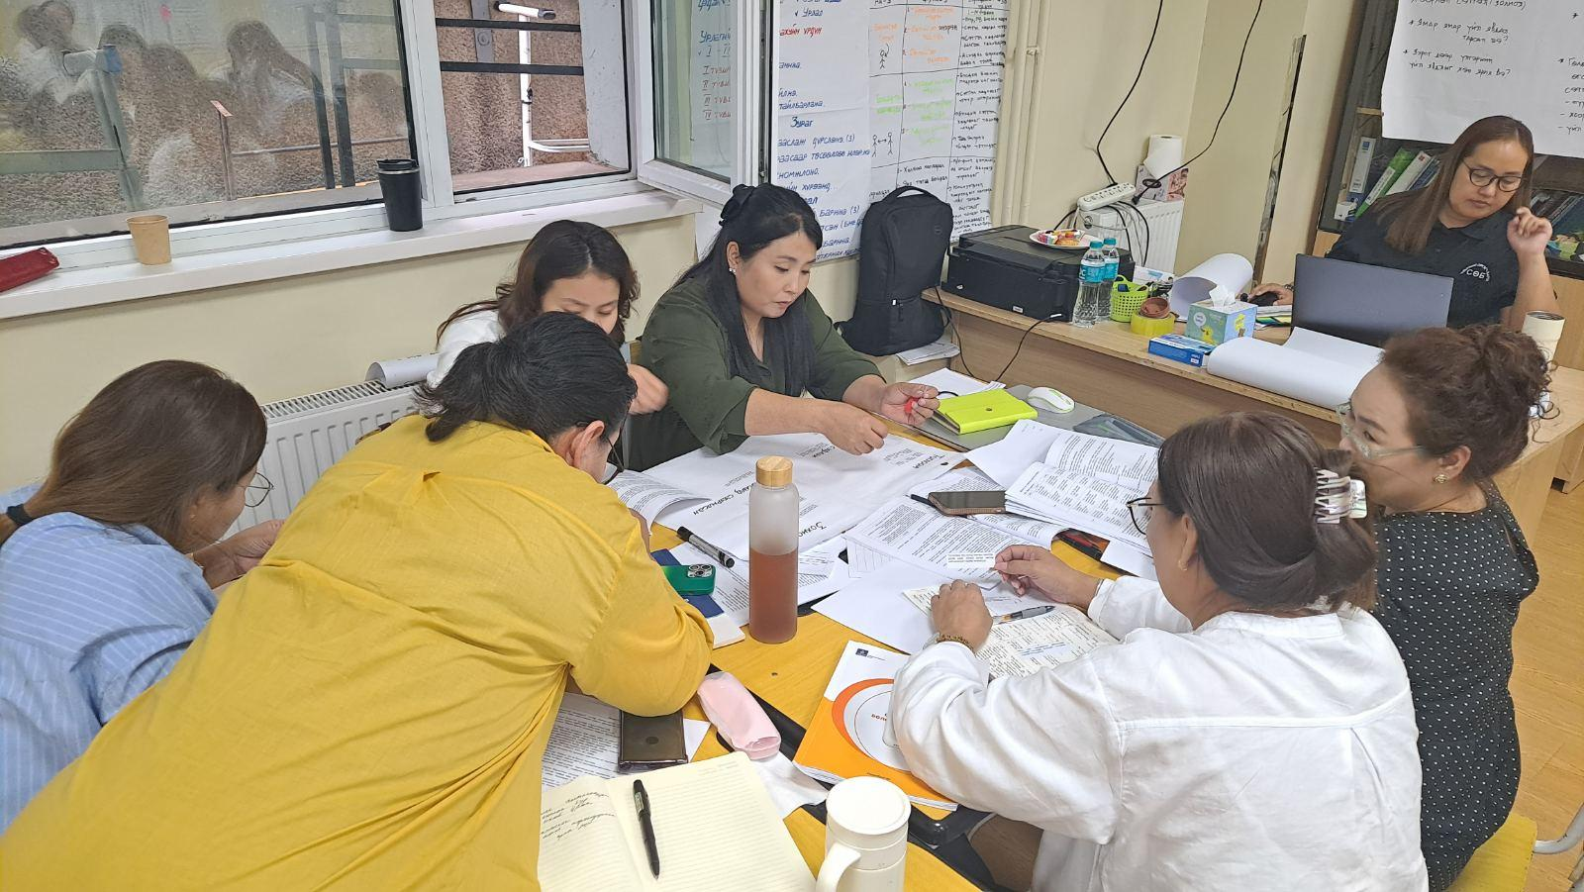



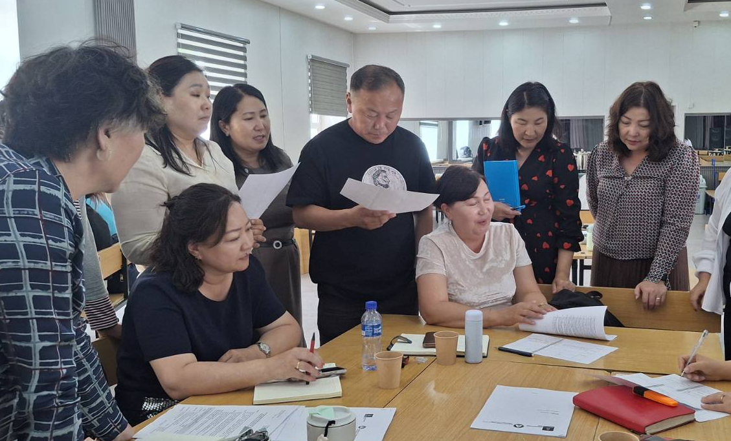
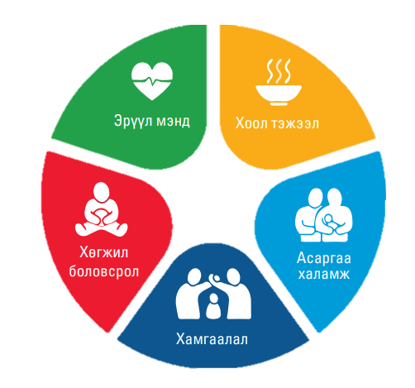
АГУУЛГА
1
ᠪᠣᠯᠪᠠᠰᠤᠷᠠᠯ ᠤ᠋ᠨ ᠶᠠᠮᠤ
ХҮРТЭЭМЖ, ТЭГШ ХАМРАН СУРГАЛТ
2
СУРГАЛТЫН ХӨТӨЛБӨРИЙН ХЭРЭГЖИЛТ
3
4
БАГШИЙН МЭРГЭЖЛИЙН ХӨГЖЛИЙГ ДЭМЖИХ, ХҮНИЙ НӨӨЦ
4
ХҮҮХЭД ХАМГААЛАЛ

Slide 17

СУРГУУЛИЙН ӨМНӨХ БОЛОВСРОЛЫН САЛБАРТ 2026 ОНД
БАРИМТЛАХ БОДЛОГЫН ЧИГЛЭЛ
ᠪᠣᠯᠪᠠᠰᠤᠷᠠᠯ ᠤ᠋ᠨ ᠶᠠᠮᠤ
1
ҮЙЛЧИЛГЭЭНИЙ ХҮРТЭЭМЖ, ТЭГШ ХАМРАН СУРГАЛТЫГ НЭМЭГДҮҮЛЭХ;
2
ҮЙЛЧИЛГЭЭНИЙ ЧАНАРЫГ САЙЖРУУЛАХ;
БАГШИЙН МЭРГЭЖЛИЙН ХӨГЖЛИЙГ ДЭМЖИХ, ХҮНИЙ НӨӨЦИЙГ БҮРДҮҮЛЖ, ТОГТВОРТОЙ АЖИЛЛУУЛАХ;
Бодлогын тэргүүлэх
чиглэл
3
СУРГАЛТЫН ХӨТӨЛБӨРИЙН ХЭРЭГЖИЛТИЙГ ДЭМЖИХ
4
5
ХҮҮХДЭД ЭЭЛТЭЙ, АЮУЛГҮЙ, ТЭГШ ХҮРТЭЭМЖТЭЙ СУРГАЛТЫН ОРЧИН БҮРДҮҮЛЭХ;
6
БАЙГУУЛЛАГЫН УДИРДЛАГЫН МАНЛАЙЛАЛ, МЕНЕЖМЕНТИЙН САЙЖРУУЛАХ.

Slide 18
ᠪᠣᠯᠪᠠᠰᠤᠷᠠᠯ ᠤ᠋ᠨ ᠶᠠᠮᠤ
1. ХҮРТЭЭМЖ, ТЭГШ ХАМРАН СУРГАЛТ

Slide 19
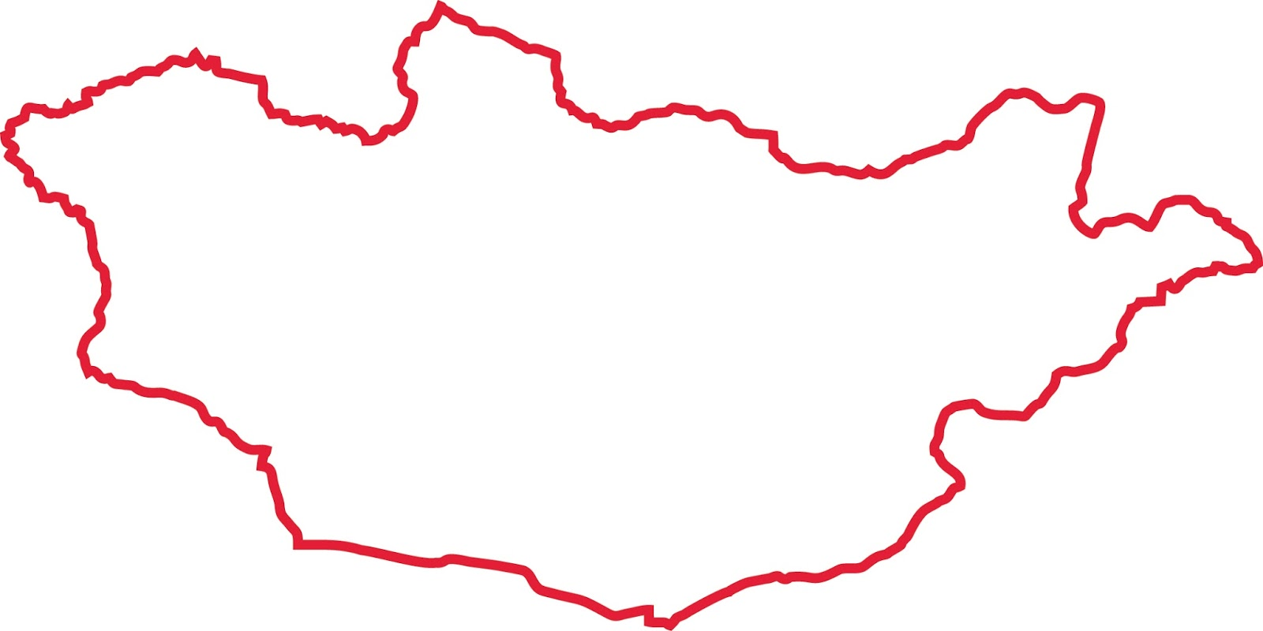



1,399 ЦЭЦЭРЛЭГИЙН 9,182 БҮЛЭГТ 2-5 НАСТАЙ 258,849 ХҮҮХЭД СУРГУУЛИЙН ӨМНӨХ БОЛОВСРОЛД ХАМРАГДАЖ, 10,298 БАГШ АЖИЛЛАЖ БАЙНА.
ᠪᠣᠯᠪᠠᠰᠤᠷᠠᠯ ᠤ᠋ᠨ ᠶᠠᠮᠤ
2-5 нас
Суурин хүн амын тоо | 278,290
Сургуулийн өмнөх боловсролд хамрагдаж байгаа | 258,849
2 НАС | 3 НАС | 4 НАС | 5 НАС
5,596 | 6,665 | 8,252 | 9,766
410 | 663 | 1104 | 1315
10 | 10 | 21 | 27
246 | 402 | 430 | 617
99 | 323 | 609 | 821
Малчид
30,312
11.7%
3,661
1.4%
Халамж эдэлдэг
Бүтэн өнчин
68
0.02%
1,701
0.65%
Хагас өнчин
Хөгжлийн бэрхшээлтэй
2,175
0.84%
Насны ангилал | Хичээлийн жил | Хувь | Ахисан хувь
2-5 нас | 2024-2025 | 90,6% | 2.4 %
 | 2025-2026 | 93,0%
5 нас | 2024-2025 | 94,1% | 1.9%
 | 2025-2026 | 96,0%

Slide 20

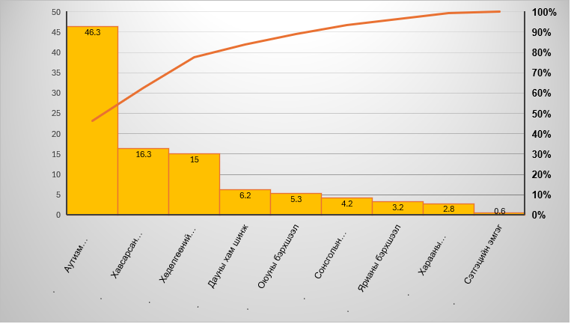
ТЭГШ ХАМРАН СУРГАХ БОЛОВСРОЛ
Сургуулийн өмнөх боловсролд хамрагдаж буй хөгжлийн бэрхшээлтэй хүүхэд, бэрхшээлийн төрлөөр
2023/2024 |  |  | 2024/2025 |  | 2025/2026
 | Тоо | Хувь | Тоо | Хувь | Тоо | Хувь
Харааны | 61 | 4.1 | 64 | 3.0 | 61 | 2.8
Ярианы | 78 | 5.2 | 67 | 3.1 | 69 | 3.2
Сонсголын | 92 | 6.1 | 84 | 3.9 | 92 | 4.2
Хөдөлгөөний | 388 | 25.9 | 372 | 17.3 | 328 | 15
Сэтгэцийн | 61 | 4.1 | 28 | 1.3 | 13 | 0.6
Оюуны | 65 | 4.3 | 101 | 4.7 | 115 | 5.3
Аутизм | 729 | 48.7 | 947 | 44.0 | 1008 | 46.3
Дауны хам шинж | 117 | 7.8 | 133 | 6.2 | 134 | 6.2
Хавсарсан | 386 | 25.8 | 354 | 16.5 | 355 | 16.3
 | 1977 |  | 2150 |  | 2175
ᠪᠣᠯᠪᠠᠰᠤᠷᠠᠯ ᠤ᠋ᠨ ᠶᠠᠮᠤ
Хөгжлийн бэрхшээлтэй нийт хүүхдийн тоо – 3492
Үүнээс: СӨБ-д хамрагдсан 2175 хүүхэд
СӨБ-ын үйлчилгээний гадна 1317

Slide 21
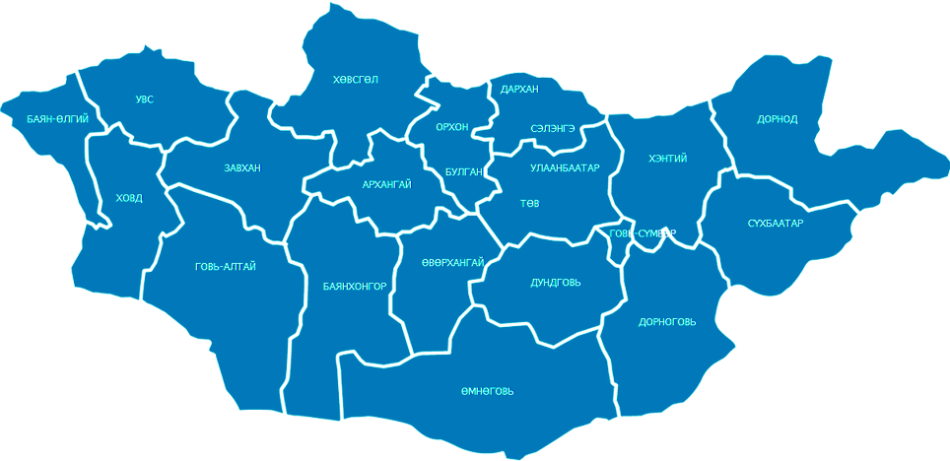

СУРГУУЛИЙН ӨМНӨХ БОЛОВСРОЛД ХАМРАГДАЖ БУЙ ХӨГЖЛИЙН БЭРХШЭЭЛТЭЙ ХҮҮХЭД
2025-2026 оны хичээлийн жилд
.
111
5.1%
40
1.8%
78
3.6%
45
2%
83
3.8%
46
2.1%
71
3.3%
12
0.6%
25
1.1%
1152
53%
41
1.9%
62
2.8%
30
1.4%
35
1.6%
23
1%
40
1.8%
21
0.9%
61
2.8%
Нийслэл- 1152
Багануур- 20
Багахангай- 3
Баянгол- 194
Баянзүрх-322
Налайх- 22
Сонгинохайрхан-136
Сүхбаатар-142
Хан-Уул- 242
Чингэлтэй-71
43
2%
28
1.3%
Дархан-Уул - 111
Увс- 83
Орхон- 78
Архангай- 62
Өвөрхангай- 61
42
1.9%
51
2.3%
Notes:
Shine uzel barimtlaliin chadamjtai niitsuuleh

Slide 22
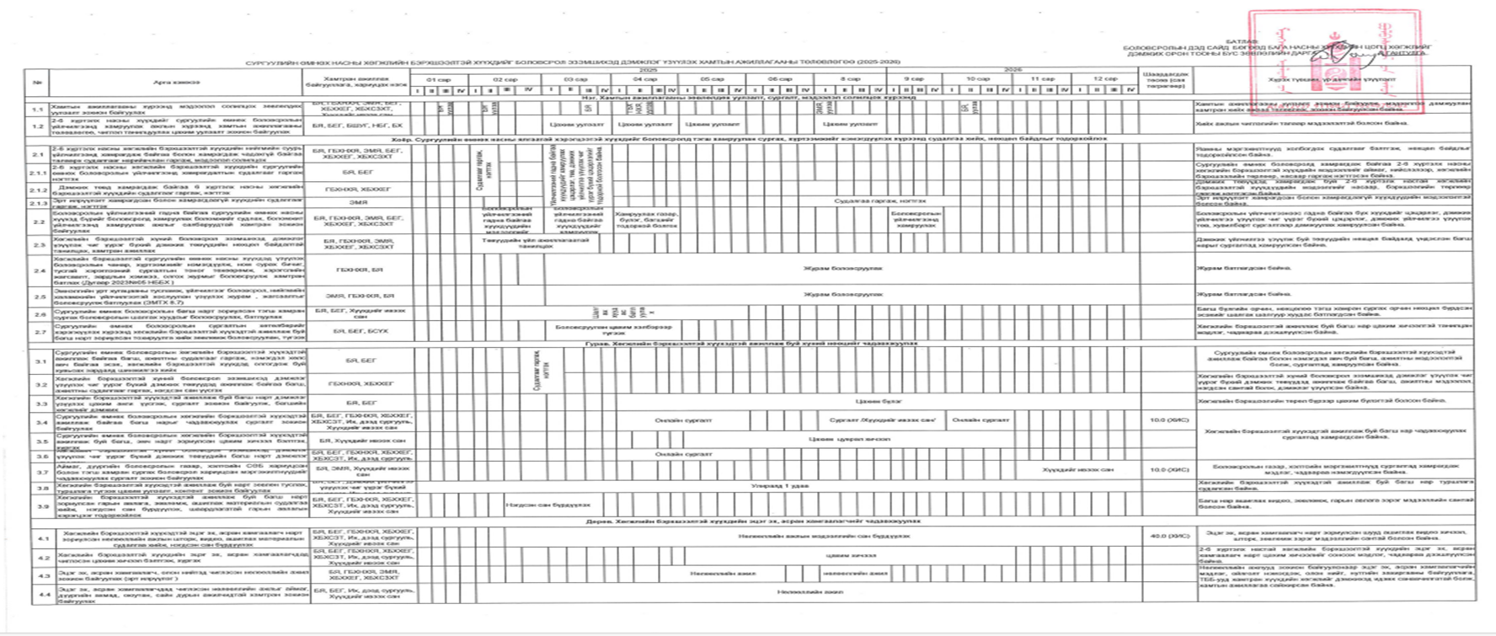
“СУРГУУЛИЙН ӨМНӨХ НАСНЫ ХӨГЖЛИЙН БЭРХШЭЭЛТЭЙ ХҮҮХДИЙГ БОЛОВСРОЛ ЭЗЭМШИХЭД ДЭМЖЛЭГ ҮЗҮҮЛЭХ ХАМТЫН АЖИЛЛАГААНЫ ТӨЛӨВЛӨГӨӨ”-Г БАТЛАН ХЭРЭГЖҮҮЛЖ БАЙНА.
ᠪᠣᠯᠪᠠᠰᠤᠷᠠᠯ ᠤ᠋ᠨ ᠶᠠᠮᠤ

Slide 23
Анхаарах асуудал
Сургуулийн өмнөх боловсролын үйлчилгээний гадна байгаа 1,317 хүүхдийг бүрэн хамруулах.
Сургуулийн өмнөх боловсролын хөгжлийн бэрхшээлтэй хүүхэдтэй ажиллаж буй хүний нөөцийг чадавхжуулахад удирдлага зохицуулалтаар хангаж ажиллах
Сургуулийн өмнөх боловсролын үйлчилгээнд хамрагдаж чадахгүй байгаа ялгаатай хэрэгцээтэй хүүхдийг гэр бүл, орон нутгийн онцлог байдалд нийцүүлэн хувилбарт сургалтад хамруулах ажлыг зохион байгуулах
Нийслэлийн хүүхдийн цэцэрлэгийн хүртээмжийг нэмэгдүүлэх чиглэлээр батлагдсан УИХ, ЗГ-ын тогтоол, шийдвэрийн хэрэгжилтэд нөхцөл байдлын шинжилгээ хийж, санал зөвлөмж боловсруулах
Боловсролын сургалтын байгууллагад хөгжлийн бэрхшээлтэй суралцагч сурах тохируулгат орчныг бий болгох

Slide 24
ᠪᠣᠯᠪᠠᠰᠤᠷᠠᠯ ᠤ᠋ᠨ ᠶᠠᠮᠤ
2. СУРГАЛТЫН ХӨТӨЛБӨРИЙН ХЭРЭГЖИЛТ

Slide 25


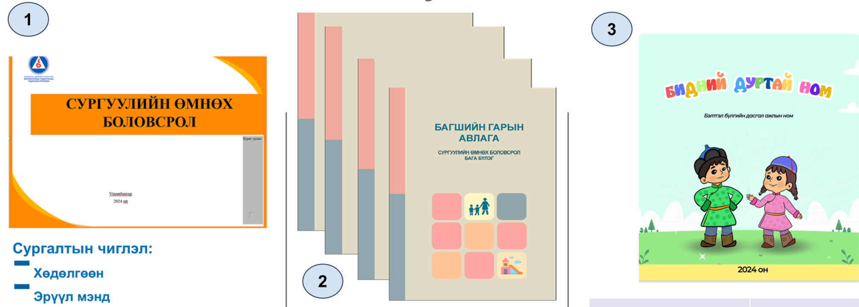


СУРГУУЛИЙН ӨМНӨХ БОЛОВСРОЛЫН СУРГАЛТЫН ХӨТӨЛБӨРИЙГ ШИНЭЧЛЭН БАТАЛЖ, ХЭРЭГЖҮҮЛЖ БАЙНА.
 | Боловсролын сайдын 2025 оны “Сургалтын хөтөлбөр шинэчлэн батлах тухай” А/404 дүгээр тушаалын хавсралт | Бага, дунд, ахлах, бэлтгэл бүлгийн багшийн гарын авлага, бэлтгэл бүлгийн хүүхдийн дасгал ажлын дэвтрийг боловсруулж, e-book хэлбэрээр багш, эцэг эх, асран хамгаалагч, олон нийтэд нээлттэй хүргэлээ.
https://medle.edu.mn/public/teachercorner/teacher_guide

Slide 26
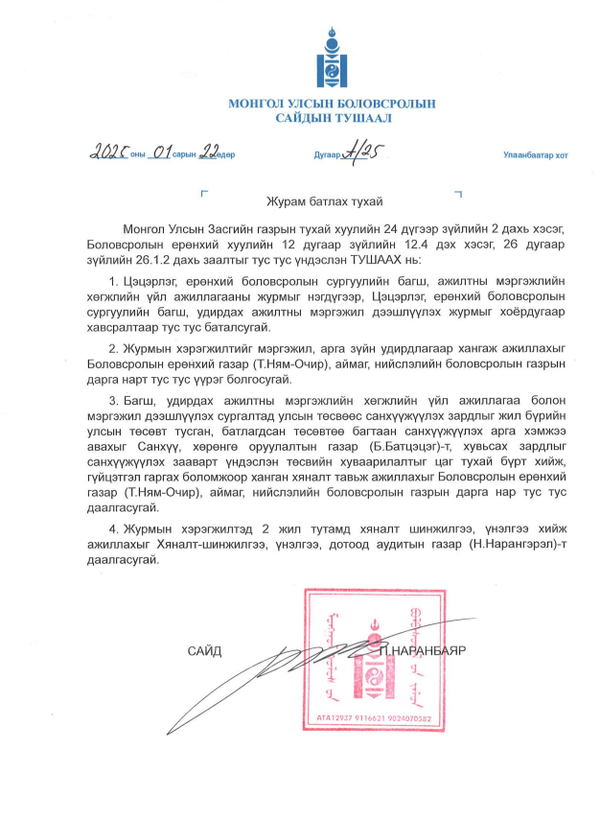
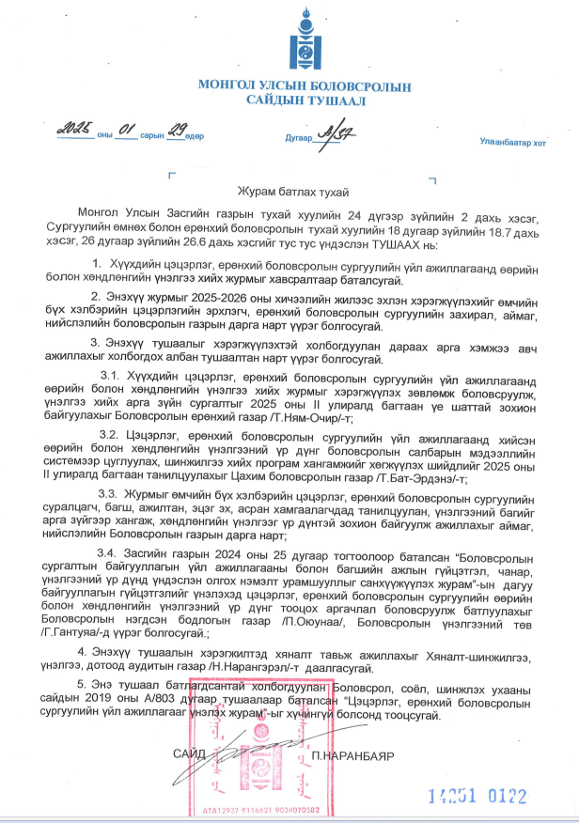
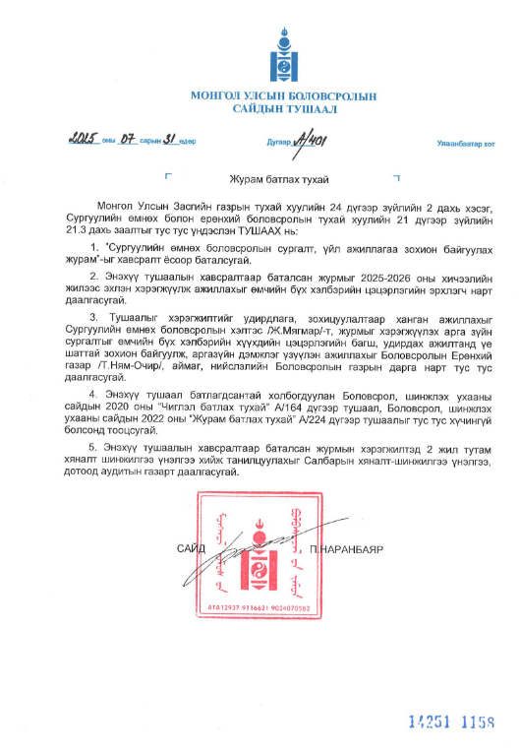
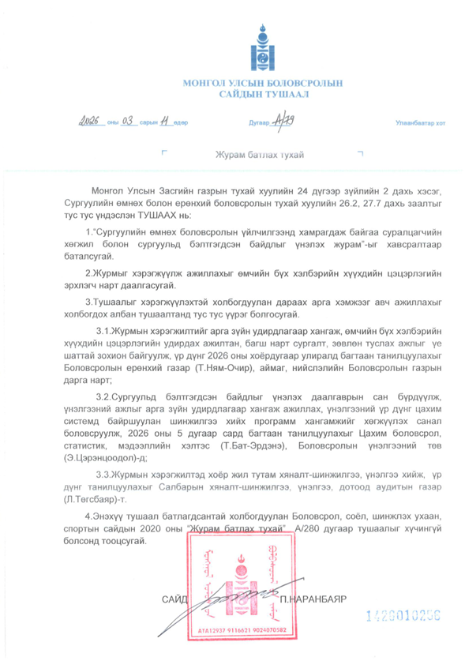
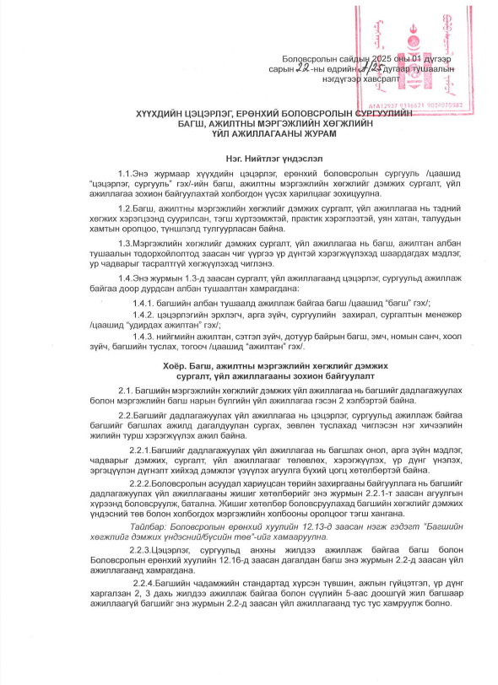
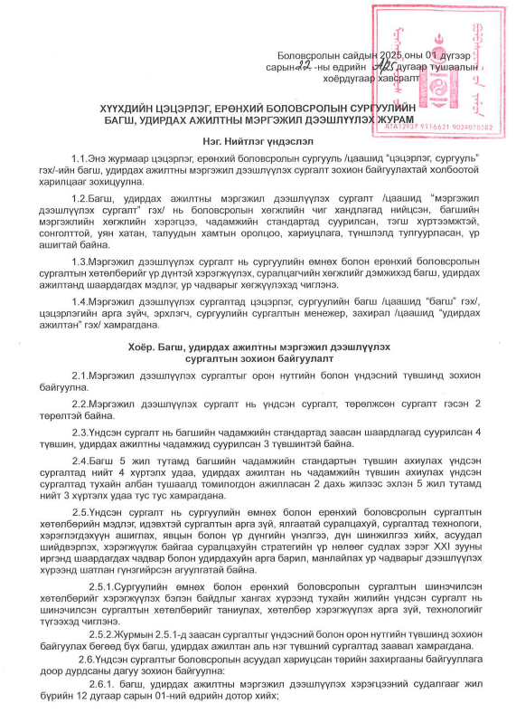
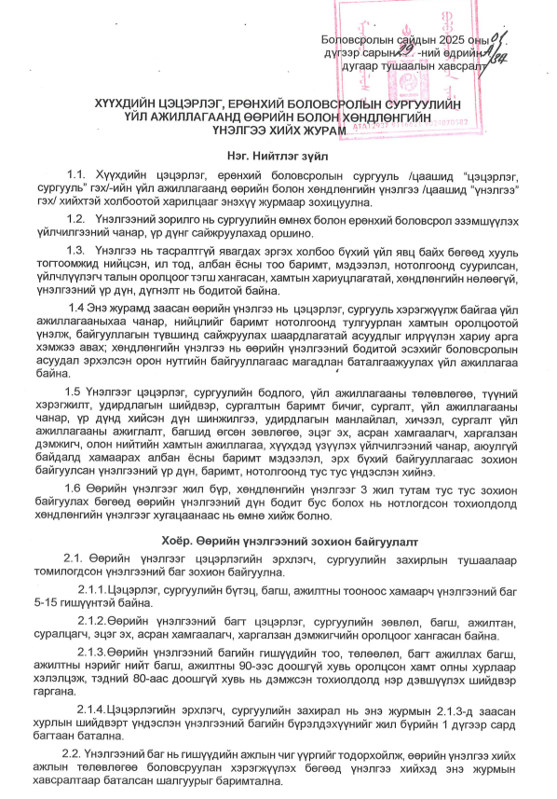
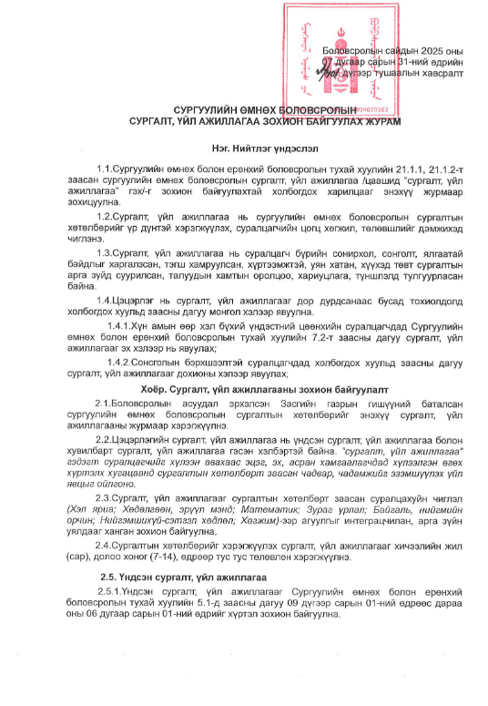
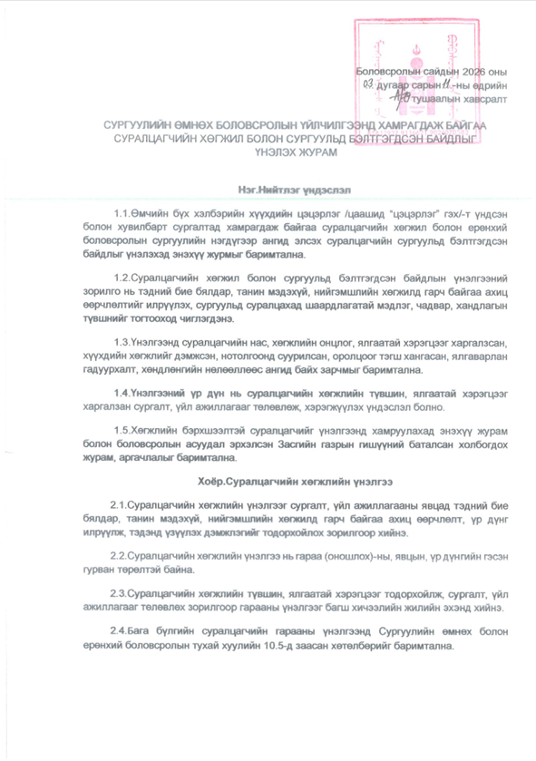
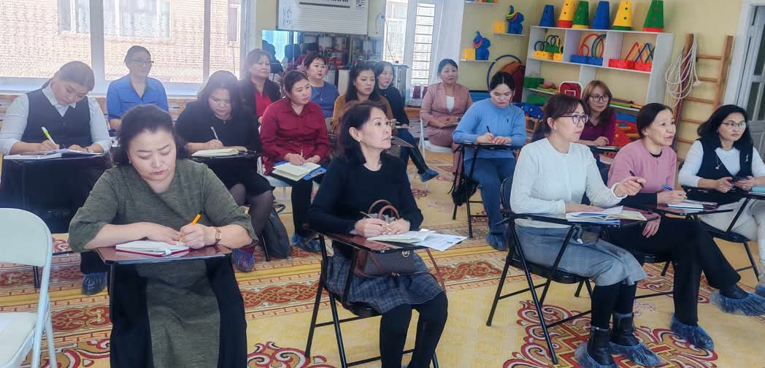
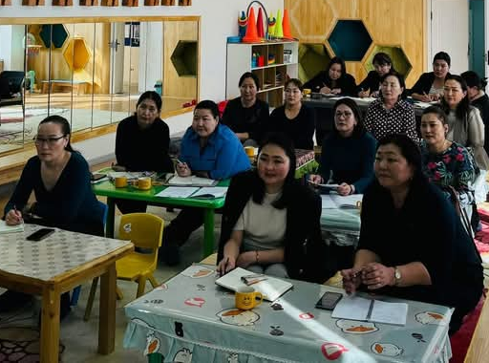
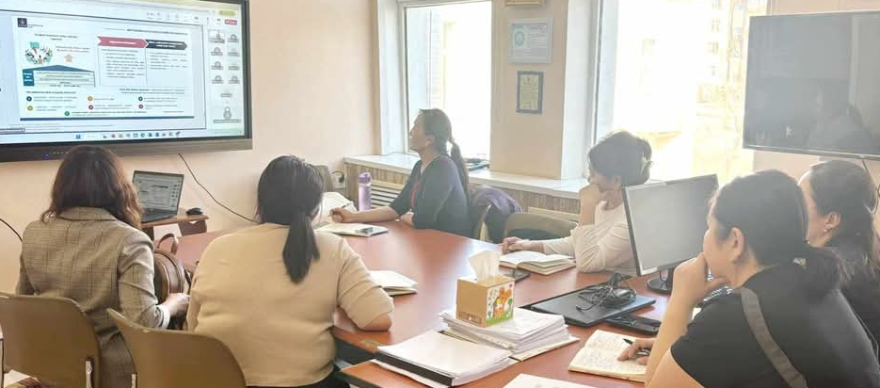
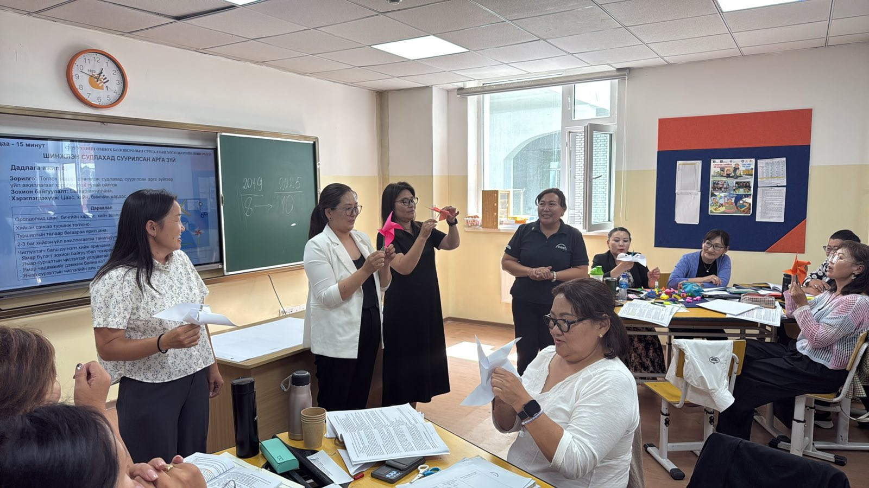
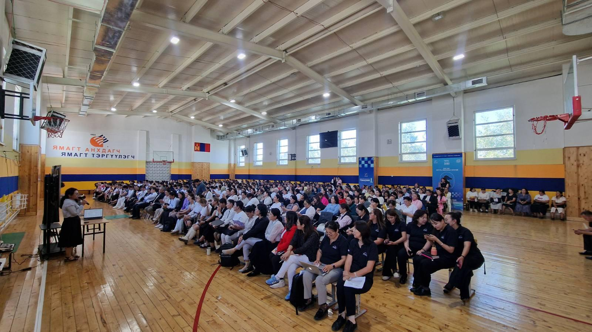
БОЛОВСРОЛЫН БАГЦ ХУУЛИЙН ХЭРЭГЖИЛТИЙГ ХАНГАХ ХҮРЭЭНД ХОЛБОГДОХ ЖУРАМ, ЗОХИЦУУЛАЛТЫГ БАТЛУУЛЖ, ЭРХ ЗҮЙН ШИНЭЧЛЭЛ ХИЙЛЭЭ.
Боловсролын сайдын 2025.01.22-ны өдрийн А/25 дугаар тушаалын нэгдүгээр хавсралт
Боловсролын сайдын 2025.01.22-ны өдрийн А/25 дугаар тушаалын хоёрдугаар хавсралт
Боловсролын сайдын 2025.01.29-ний өдрийн А/37 дугаар тушаал
Боловсролын сайдын 2025.07.31-ний өдрийн А/401 дүгээр тушаал
Боловсролын сайдын 2026.03.11-ний өдрийн А/79 дүгээр тушаал
1. Хүүхдийн цэцэрлэг, ЕБС-ийн багш, удирдах ажилтны мэргэжил дээшлүүлэх журам
2. Хүүхдийн цэцэрлэг, ЕБС-ийн багш, удирдах ажилтны мэргэжлийн хөгжлийн үйл ажиллагааны журам
Хүүхдийн цэцэрлэг, ерөнхий боловсролын сургуулийн үйл ажиллагаанд өөрийн болон хөндлөнгийн үнэлгээ хийх журам
Сургуулийн өмнөх боловсролын үйлчилгээнд хамрагдаж байгаа суралцагчийн хөгжил болон сургуульд бэлтгэгдсэн байдлыг үнэлэх журам
Сургуулийн өмнөх боловсролын сургалт, үйл ажиллагаа зохион байгуулах журам

Slide 27
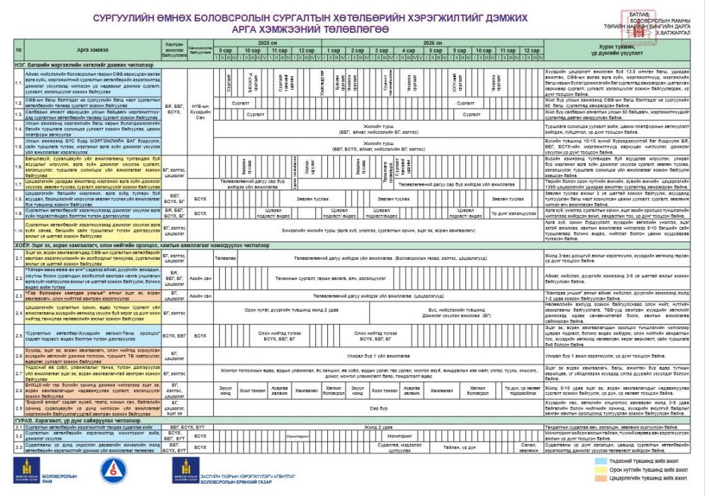
СУРГУУЛИЙН ӨМНӨХ БОЛОВСРОЛЫН СУРГАЛТЫН ХӨТӨЛБӨРИЙН ХЭРЭГЖИЛТИЙГ ДЭМЖИХ (2025-2026) АРГА ХЭМЖЭЭНИЙ ТӨЛӨВЛӨГӨӨ БАТЛАН ХЭРЭГЖҮҮЛЖ БАЙНА.

Slide 28
Анхаарах асуудал
Сургуулийн өмнөх боловсролын сургалтын хөтөлбөрийн хэрэгжилтэд дэмжлэг үзүүлэх Төрийн нарийн бичгийн даргын баталсан 2026 оны арга хэмжээний төлөвлөгөө”-ний хэрэгжилтийг удирдлага, зохицуулалтаар хангаж, үр дүнг тооцох
“Сургуулийн өмнөх боловсролын үйлчилгээнд хамрагдаж байгаа суралцагчийн хөгжил болон сургуульд бэлтгэгдсэн байдлыг үнэлэх журам”-ын хэрэгжилтэд дэмжлэг үзүүлэх, мэргэжил арга зүйн удирдлагаар хангах
Удирдах ажилтнуудын багшид арга зүйн дэмжлэг үзүүлэх ур чадварыг дэмжих

Slide 29
ᠪᠣᠯᠪᠠᠰᠤᠷᠠᠯ ᠤ᠋ᠨ ᠶᠠᠮᠤ
3. БАГШИЙН МЭРГЭЖЛИЙН ХӨГЖЛИЙГ ДЭМЖИХ, ХҮНИЙ НӨӨЦ

Slide 30

СУРГУУЛИЙН ӨМНӨХ БОЛОВСРОЛЫН САЛБАРЫН
ХҮНИЙ НӨӨЦИЙН ӨНӨӨГИЙН НӨХЦӨЛ БАЙДАЛ
ᠪᠣᠯᠪᠠᠰᠤᠷᠠᠯ ᠤ᠋ᠨ ᠶᠠᠮᠤ
Улсын хэмжээнд 1,399 (төрийн болон орон нутгийн өмчийн-1046, хувийн өмчийн 353 байгаа бол үүнээс Улаанбаатарт 639, 21 аймагт-760 (үүнээс: суманд 390, багийн төвд 17)) цэцэрлэгт 36,464 багш, ажилтан ажиллаж байна.
Нийт 36,464 багш, ажилтан
Үүнээс: Төрийн өмчийн цэцэрлэгт- 32.921
Хувийн өмчийн цэцэрлэгт - 3.543
Эх сурвалж: (СӨБ-ын статистик мэдээ, 2025-2026)

Slide 31
УЛСЫН ХЭМЖЭЭНД 10,298 ҮНДСЭН БАГШ АЖИЛЛАЖ БАЙНА.
Үндсэн багш (ажилласан жилээр)
Улсын хэмжээнд:
Мэргэжлийн бүлгийн багшийн хангалт - 96%
ᠪᠣᠯᠪᠠᠰᠤᠷᠠᠯ ᠤ᠋ᠨ ᠶᠠᠮᠤ
Мэргэжлийн багшаар
(хөгжим, биеийн тамир, бүлгийн) бүрэн хангагдсан цэцэрлэгийн эзлэх хувь 35 байна.
Нийт багш нарын 92 хувь нь 15 хүртэлх жилдээ
Арга зүйч нарын 71.9 хувь 5 хүртэлх жилдээ
Эрхлэгч нарын 78 хувь нь 15 хүртэлх жилдээ ажиллаж байна.
2025 оны 10 сарын байдлаар 213 багш дутагдалтай байсан: Энэ нь нийт цэцэрлэгийн 15.2% (нийслэлд – 180, орон нутагт – 33)
Эх сурвалж: (СӨБ-ын статистик мэдээ, 2025-2026)

Slide 32
СУРГУУЛИЙН ӨМНӨХ БОЛОВСРОЛЫН САЛБАРЫН БАГШ, ХҮНИЙ НӨӨЦ
Багш нарын насыг графикаар харуулбал
Багш нарын боловсролын түвшин
(боловсролын зэргээр)
ᠪᠣᠯᠪᠠᠰᠤᠷᠠᠯ ᠤ᠋ᠨ ᠶᠠᠮᠤ
Нийт багш нарын 12 хувь нь магистр, 78 хувь (8.021) нь бакалавр зэрэгтэй бол 4 хувь (671) нь бүрэн дунд боловсролтой байна.
МУ-ын Засгийн газраас багшийн дутагдалтай холбогдуулан багш мэргэжлээр (бакалавр, магистрт) суралцахад сургалтын төлбөрийг төр хариуцах зэргээр боловсролын салбарын багшийн дутагдал, багш мэргэжилтний боловсролын зэргийг ахиулах, судалгаа, шинжилгээ, онол арга зүйн мэдлэг чадварыг дээшлүүлэх ажлыг хэрэгжүүлсээр байна.
Нийт багш нарын 58,6 хувь нь 40 хүртэлх настай байна.
Эх сурвалж: (СӨБ-ын статистик мэдээ, 2025-2026)

Slide 33
СУРГУУЛИЙН ӨМНӨХ БОЛОВСРОЛЫН САЛБАРЫН БАГШ, ХҮНИЙ НӨӨЦ
Багш, удирдах ажилтны мэргэшлийн зэрэг (тоо, эзлэх хувь)
ᠪᠣᠯᠪᠠᠰᠤᠷᠠᠯ ᠤ᠋ᠨ ᠶᠠᠮᠤ
Албан тушаал | Мэргэшлийн зэрэгтэй багш, удирдах ажилтан
 | Заах аргач | Тэргүүлэх | Зөвлөх | Нийт | Эзлэх хувь
Эрхлэгч | 154 | 534 | 75 | 763 | 57.2%
Арга зүйч | 351 | 419 | 21 | 791 | 70.5%
Үндсэн багш | 2451 | 1224 | 27 | 3,072 | 36.0%
Нийт | 2956 | 2177 | 123 | 5256
Улсын хэмжээнд:
Зөвлөх- 123
Тэргүүлэх- 2,177
Заах аргач- 2,956
Мэргэшлийн зэргийн эзлэх хувь:
Удирдах ажилтны 57-70 хувь (эрхлэгч 57.2%, арга зүйч 70.5%)
Үндсэн багш нарын 36 хувь
Эх сурвалж: (СӨБ-ын статистик мэдээ, 2025-2026)

Slide 34
БҮЛЭГ ДҮҮРГЭЛТ ба БҮЛГИЙН НЭГ БАГШИД НООГДОХ ХҮҮХДИЙН ТОО
Бүлэг дүүргэлт улсын дундаж 28.1
Сургуулийн өмнөх боловсролын байгууллагын бүлэг дүүргэлт
/сүүлийн 5 жилд/
Бүлгийн хүүхдийн тоо/нийт бүлэгт эзлэх хувь
(улсын дүн)
Бүлгийн хүүхдийн тоо/нийт бүлэгт эзлэх хувь
/өмчийн хэлбэр
ᠪᠣᠯᠪᠠᠰᠤᠷᠠᠯ ᠤ᠋ᠨ ᠶᠠᠮᠤ
Нормативаас бага II-I түвшин
Норматив хэмжээнд
Нормативаас их I түвшин
Нормативаас их II түвшин
Нормативаас их III түвшин
Бүлгийн хүүхдийн тоо/нийт бүлэгт эзлэх хувь /байршлаар
Боловсрол, шинжлэх ухааны сайд, Сангийн сайдын хамтарсан 2024 оны “Орон тооны хязгаарын жишиг норматив батлах тухай” А/85, А/34 дүгээр тушаалын хэрэгжилтийг үнэлэх, дүгнэх тулгамдаж буй асуудлыг илрүүлэн, цаашид авч хэрэгжүүлэх арга хэмжээний санал боловсруулах ажлын хэсэг ажиллаж байна.

Slide 35
Анхаарах асуудал
Бүлэг дүүргэлт улсын дундаж 28.1 бөгөөд нэг бүлэгт ноогдох хөгжлийн бэрхшээлтэй хүүхдийн тоо олон байх нь багшид ачаалалтай.
Багшлах хүний нөөцийг чадавхжуулж багшийг гадаад, дотоодод бэлтгэж, мэргэшүүлэх
Төрийн болон орон нутгийн өмчийн хүүхдийн цэцэрлэгийн багш, ажилтны орон тооны хязгаарын жишиг нормативын хэрэгжилтэд нөхцөл байдлын шинжилгээ хийж, санал зөвлөмж боловсруулах
Багшийн хөгжлийн бүсийн төвийг багш бэлтгэх дээд боловсролын сургалтын байгууллагыг түшиглэн бэхжүүлж, сургалт, үйл ажиллагааг тогтворжуулах
Зарим бүлэг дүүргэлт норматив хэмжээнд хүрэхгүй байгаа цэцэрлэгийн бүлэг, багшлах боловсон хүчний зохицуулалт хийх

Slide 36
ᠪᠣᠯᠪᠠᠰᠤᠷᠠᠯ ᠤ᠋ᠨ ᠶᠠᠮᠤ
4. ХҮҮХЭД ХАМГААЛАЛ

Slide 37

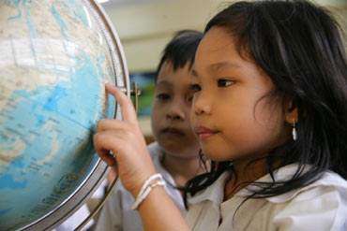
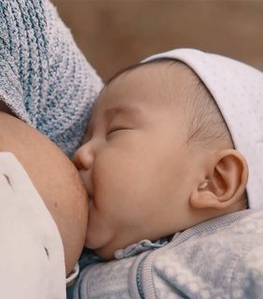
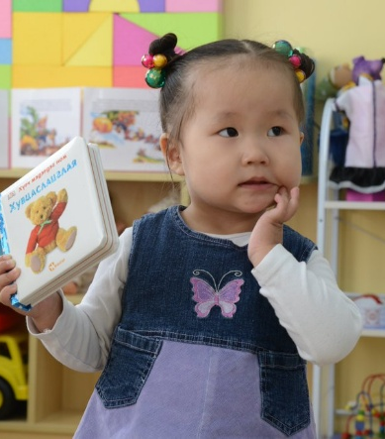
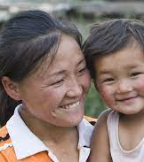
“ХЭНИЙГ Ч ҮЙЛЧИЛГЭЭНИЙ ГАДНА ОРХИХГҮЙ БАЙХ” СУУРЬ ЗАРЧИМ:
1
2
3
4
5
Хувьсан өөрчлөгдөж буй нийгмийн хэрэгцээ шаардлага
Хүний хөгжлийн “Алтан үе” буюу амьдралын эхний 1000 хоног, хүүхдийн хөгжлийн онцлог
/0-3 нас, 3-6 нас/
Бага насны хүүхдийн хөгжилд хөрөнгө оруулах, эргэх үр өгөөж
Олон хувилбар бүхий нийгмийн цогц үйлчилгээний тэгш хүртээмж, чанар
Гэр бүлийн үүрэг, нийгмийн салбарын хамтын ажиллагаа, олон нийтийн түншлэл

Slide 38
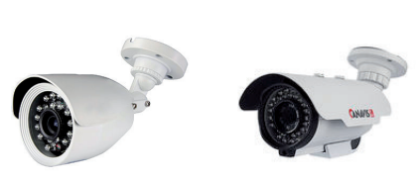
Хүүхэд хамгааллын ажлыг эрчимжүүлэх чиглэлээр:
2024–2025 оны хичээлийн жилд хийсэн хяналтын камер ашиглалтын нөхцөл байдлын судалгаанд 826 цэцэрлэг хамрагдсан ба гол үр дүнгүүдийг дурдвал:
2011–2024 он хүртэлх хугацаанд 508 цэцэрлэг буюу 61.5 хувь нь хяналтын камераа шинэчлэн сайжруулсан бол 318 цэцэрлэг буюу 38.4 хувь нь анх суурилуулсан камерыг шинэчилж, сайжруулаагүй, нэмэлт камер суурилуулах шаардлагатай байв.
826 цэцэрлэгийн гадна, дотор нийт 13,956 ширхэг хяналтын камер байршуулсан.
Камерын бичлэгийг 214 цэцэрлэг буюу 25.9 хувь нь 7 хоног, 226 цэцэрлэг буюу 27.3 хувь нь 14 хоног, 386 цэцэрлэг буюу 46.7 хувь нь 30 хоногоор хадгалдаг.
105 цэцэрлэг буюу 12.7 хувь нь арга зүйч, 524 цэцэрлэг буюу 63.4 хувь нь эрхлэгч, 160 цэцэрлэг буюу 19.3 хувь нь эрхлэгч, арга зүйч хоёулаа хянадаг байна.
“Хүүхдийн цэцэрлэгийн хяналтын камер ашиглалтыг сайжруулах зөвлөмж”-ийг 2025 оны 3 дугаар сард боловсруулан хүргүүлсэн. 2025-2026 оны хичээлийн жилд хүүхэд хамгааллын баг нь зөвлөмжийг хэрэгжүүлэн ажиллаж, 14 хоног тутамд камер ашиглалтыг ажиглаж, хяналт тавин хамтран ажиллаж байна.

Slide 39
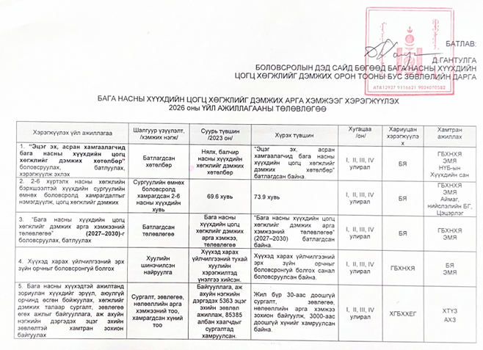
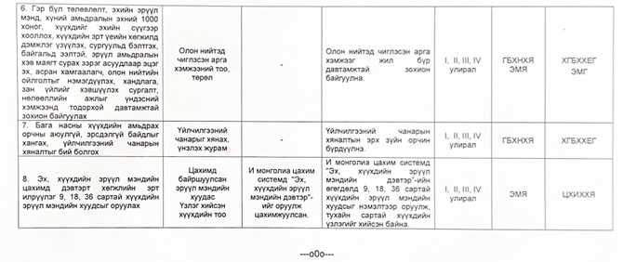
“БАГА НАСНЫ ХҮҮХДИЙН ЦОГЦ ХӨГЖЛИЙГ ДЭМЖИХ АРГА ХЭМЖЭЭГ ХЭРЭГЖҮҮЛЭХ 2026 ОНЫ ҮЙЛ АЖИЛЛАГААНЫ ТӨЛӨВЛӨГӨӨ”-Г БАТЛАН ХЭРЭГЖҮҮЛЖ БАЙНА.

Slide 40
2026 анхаарч хэрэгжүүлэх асуудал
Хүүхэд хамгааллын талаарх хууль тогтоомжийн хэрэгжилтийг хангахад бүх түвшинд салбар хоорондын хамтын ажиллагаа дутмаг байгаа ба эрчимжүүлэх хэрэгцээ байна.
“Бага насны хүүхдийн цогц хөгжлийн арга хэмжээний төлөвлөгөө” (2027–2030)-г боловсруулж, батлуулах
Боловсролын салбар дахь хүүхэд хамгааллын үйлчилгээ үзүүлэх журам батлуулах
Бага насны хүүхдийн эрүүл мэнд, хоол тэжээл, асаргаа, хамгаалал, хөгжил, боловсролыг гэр бүлийн орчинд дэмжих эцэг, эх, асран хамгаалагчдад зориулсан сургалтын хөтөлбөр боловсруулж батлуулах.

Slide 41
АНХААРАЛ ХАНДУУЛСАНД
БАЯРЛАЛАА.

